Slide 1
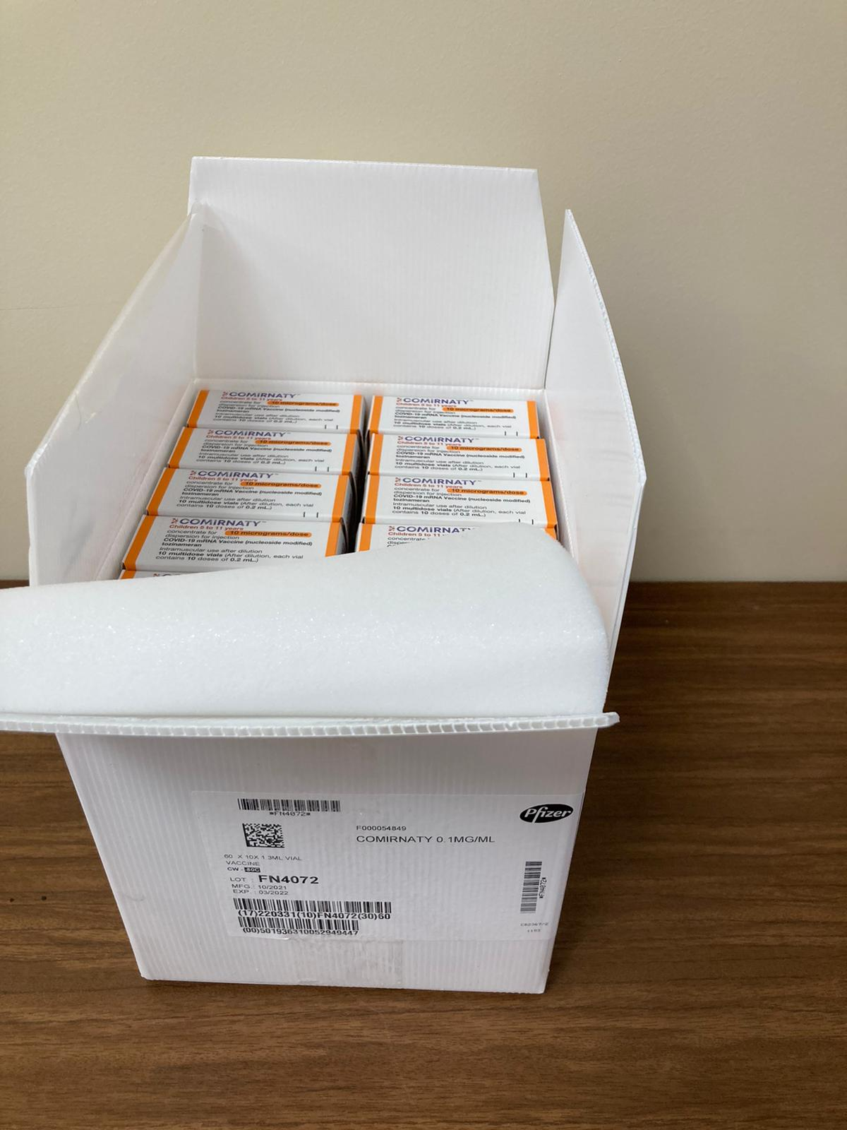
Bērnu vecumā no 5 līdz 11 gadiem vakcinācija pret Covid-19
13.12.21.

Slide 2
Bērnu vecumā no 5 līdz 11 gadiem vakcinācija
No 16.12.21.
Ģimenes ārstu praksēs
Ārstniecības iestāžu vakcinācijas kabinetos
Vecāki bērnu vakcinācijai var pieteikt
telefoniski un klātienē:
Ģimenes ārstu praksēs;
Ārstniecības iestāžu kabinetos;

Slide 3
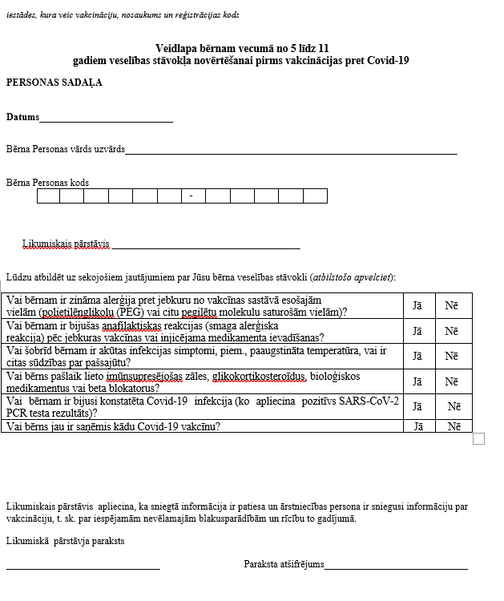
Veidlapa bērnam vecumā no 5 līdz 11 gadiem veselības stāvokļa novērtēšanai pirms vakcinācijas pret Covid-19
Personas sadaļa
  INFORMĀCIJA PAR LIKUMISKO PĀSRTĀVI

Slide 4
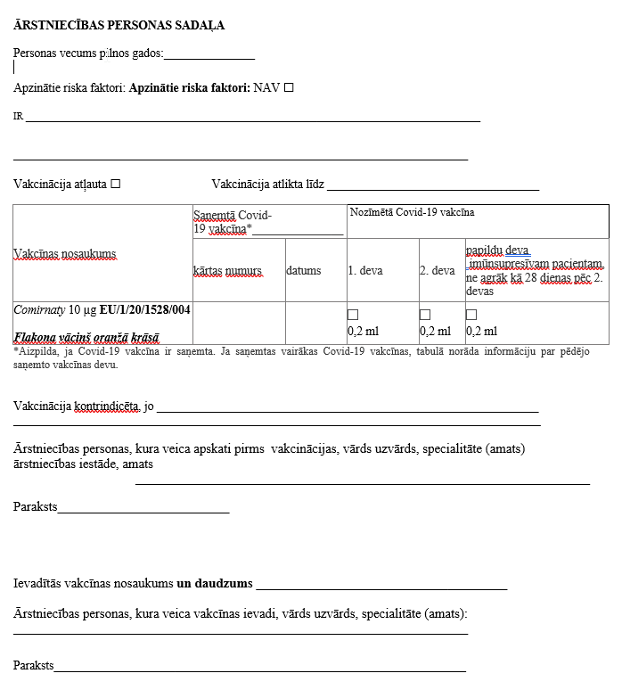
Veidlapa bērnam vecumā no 5 līdz 11 gadiem veselības stāvokļa novērtēšanai pirms vakcinācijas pret Covid-19
AIZPILDĪTA INFORMĀCIJA PAR IZVĒLĒTO VAKCĪNU

Slide 5


Vakcīnu flakoni
Flakonu lieto | Vecumā no 5līdz 11 gadiem | Vecumā 12+
Flakona vāciņa krāsa | Oranžā | Lillā
Aktīvās vielas daudzums | 10 mcg | 30 mcg
Devu skaits Flakonā | 10 | 6
Flakona atškaidīšanu veic ar 0,9 % NaCl šķīdumu | 1,3 ml | 1,8 ml
Ievadāmā deva | 0,2 ml | 0,3 ml
Flakona uzglabāšanas ilgums pēc flakona caurduršanas ( 2-30⁰C) | 12 h | 6 h
Neatvērta flakona uzglabāšanas laiks ( 2-8⁰C) | 10 nedēļas | 1 mēnesis jeb 31 diena

Slide 6
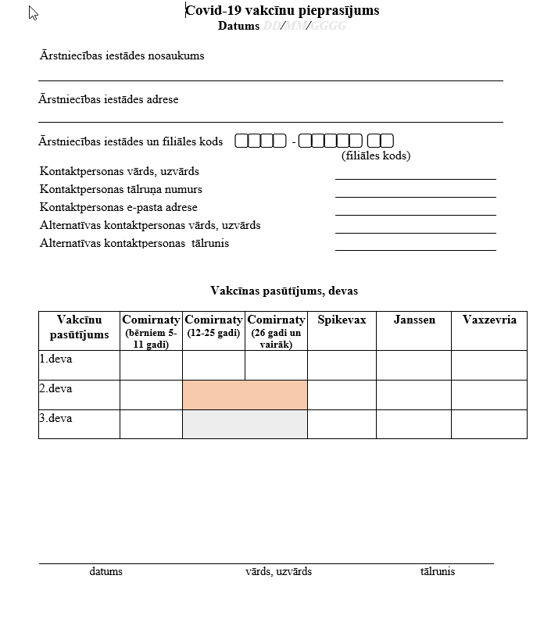
Jauna vakcīnu pieteikumu veidlapa
https://www.spkc.gov.lv/lv/vakcinu-pret-covid-19-pasutisana
sūtāma
Covid19vakcinas@spkc.gov.lv

Slide 7
Ievadīšanas nosacījumi e - veselībā
Preparāta nosaukums
Comirnaty EU/1/20/1528/001 ( atšķaidāma vakcīna , ko lieto no 12 gadu vecuma)
Comirnaty EU/1/20/1528/004 (atšķaidāma vakcīna bērniem vecumā 5-11)
Indikācija
Cits iedzīvotājs

Slide 8
Epinefrīna lietošana
Epipen 150 mikrogrami paredzēts bērniem ar ķermeņa masu no 15- 30 kg.
Epipen 300 mikrogrami paredzēts pieaugušiem, pusaudžiem un bērniem ar ķermeņa masu vairāk kā 30 kg
!Atbilstoši augšanas skalām bērnam 10 gadu vecumā ķermeņa svars sasniedz 30 kg

Slide 9
Pakalpojumu apmaksa
Jauna manipulācija
  Kopā ar IAL manipulāciju izrāda tikai vakcinācijas kabineti
  IAL ģimenes ārstu praksēm un slimnīcām apmaksā pēc citiem principiem
Jauns 03118 | Vakcinācija pret Covid-19 bērniem līdz 11 gadu vecumam (ieskaitot) | 12.60

Slide 10
Bērnu vakcinācijas risku vadība
bērna vecums
  5-11
bērna vecumam piemērota vakcīna
  Comirnaty 10 mcg -oranžs flakona vāciņš
atbilstoša vakcīnas ievadāmā deva
  0,2ml
atvērta flakona derīguma termiņam
  12 stundas
korektai datu ievadei e veselībā
  Comirnaty EU/1/20/1528/004
pieejamas epipen pilnšļirces ar bērniem piemērotu devu
  Bērniem ar ķermeņa masu ( pēc skalām no 10 gadu vecuma)15- 30 kg Epipen 150 mikrogramus

Slide 11
Paldies!

